Slide 1
10129 : Play on Words
★★★☆☆
題組：Problem Set Archive with Online Judge
題號：10129:Play on Words
解題者：張宇翔
解題日期：2015年5月14日
題意：給定T筆測資，每筆測資包含N(1<=N<=100000)個單字(可重複)，判斷這些單字全部是否能排成一個隊列。隊列中，除了第一個單字，每個單字的第一個字母和上一個單字的最後一個字母必須相同。(求是否為尤拉路徑或尤拉環)

Slide 2
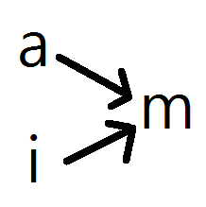
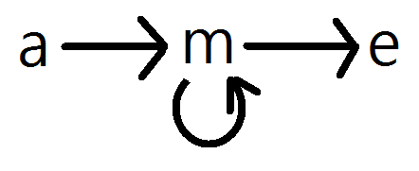
題意範例:
2
2
acm
ibm —＞The door connot be opened.
3
acm
malform
mouse —＞Ordering is possible.

Slide 3
解法:
尤拉路徑:除了起點和終點外，其他點的｢進出｣次數必須相等。若起點和終點的進出次數也相等，則為尤拉環。
題目要求是否能形成一尤拉路徑或尤拉環:
1.分別算出起點和終點個數，若起點個數加終點個數大於二，則表示不只一尤拉路徑。
起點:進+1=出，終點:進=出+1
2.若其中任一點|進-出| >=2，則代表是同一個起點或同一個終點。
但是光用以上的條件，判斷不出是否有多的尤拉環
(因為尤拉環任一點 進-出= 0 )
3.所以再由任一點做DFS(無向)，判斷出是否拜訪到所有的點，若有則表示沒有多的尤拉環。

Slide 4
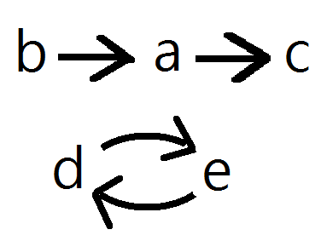
解法範例:
4
banana
adc
dive
exceed
1.起點個數+終點個數 = 2 不大於 2
2. |進-出| :
  a : 0 , b : 1 , c : 1 , d : 0 , e : 0 皆小於2
3.從任一點做DFS(無向)皆無法拜訪到所有的點
Output:The door cannot be opened.

